Slide 1
Лекция 6 Сертификация

Slide 2
ОСНОВНЫЕ ПОНЯТИЯ
Техническое регулирование
Сертификация
Соответствие продукции
Сертификат соответствия
Методы стандартизации
Параметр продукции

Slide 3
ПЛАН ЛЕКЦИИ
Оценка и подтверждение соответствия
Цели и принципы подтверждения соответствия
Знак соответствия
Обязательное подтверждение соответствия
Схемы обязательного подтверждения соответствия
Сертификат соответствия
Этапы проведения сертификации

Slide 4
прямое или косвенное определение
соблюдения требований,
предъявляемых к объекту
Оценка соответствия
документальное удостоверение
соответствия продукции или иных
объектов, процессов проектирования
(включая изыскания), производства,
строительства, монтажа, наладки,
эксплуатации, хранения, перевозки,
реализации и утилизации, выполнения
работ или оказания услуг требованиям
технических регламентов, положениям
стандартов, сводов правил или
условиям договоров
Подтверждение
соответствия

Slide 5
Цели подтверждения соответствия
удостоверения соответствия продукции, процессов проектирования (включая изыскания), производства, строительства, монтажа, наладки, эксплуатации, хранения, перевозки, реализации и утилизации, работ, услуг или иных объектов техническим регламентам, стандартам, сводам правил, условиям договоров; содействия приобретателям в компетентном выборе продукции, работ, услуг; повышения конкурентоспособности продукции, работ, услуг на российском и международном рынках; создания условий для обеспечения свободного перемещения товаров по территории Российской Федерации, а также для осуществления международного экономического, научно-технического сотрудничества и международной торговли.

Slide 6
Принципы подтверждения соответствия
Подтверждение соответствия осуществляется на основе принципов:
доступности информации о порядке осуществления подтверждения соответствия заинтересованным лицам;
недопустимости применения обязательного подтверждения соответствия к объектам, в отношении которых не установлены требования технических регламентов;
установления перечня форм и схем обязательного подтверждения соответствия в отношении определенных видов продукции в соответствующем техническом регламенте;
уменьшения сроков осуществления обязательного подтверждения соответствия и затрат заявителя;
недопустимости принуждения к осуществлению добровольного подтверждения соответствия, в том числе в определенной системе добровольной сертификации;
защиты имущественных интересов заявителей, соблюдения коммерческой тайны в отношении сведений, полученных при осуществлении подтверждения соответствия;
недопустимости подмены обязательного подтверждения соответствия добровольной сертификацией.
2. Подтверждение соответствия разрабатывается и применяется равным образом и в равной мере независимо от страны и (или) места происхождения продукции, осуществления процессов проектирования (включая изыскания), производства, строительства, монтажа, наладки, эксплуатации, хранения, перевозки, реализации и утилизации, выполнения работ и оказания услуг, видов или особенностей сделок и (или) лиц, которые являются изготовителями, исполнителями, продавцами, приобретателями.

Slide 7
ПОДТВЕРЖДЕНИЕ СООТВЕТСТВИЯ
Подтверждение соответствия на территории РФ носят добровольный или обязательный характер
Обязательное подтверждение соответствия
Добровольное подтверждение соответствия
Формы подтверждения соответствия –
это определенный порядок документального удостоверения продукции требованиям
Декларирование о соответствии
Обязательная сертификация
Добровольная сертификация
Декларация о соответствии
Сертификат соответствия
Сертификат соответствия
Знак соответствия
- системы добровольной сертификации
- национальному стандарту
Знак обращения на рынке
Информирует приобретателей о соответствии выпускаемой в обращение продукции требованиям технических регламентов
Информирует приобретателей о соответствии объекта добровольной сертификации требованиям системы добровольной сертификации или национальному стандарту, стандарту организации или условий договора
Объект обязательного подтверждения соответствия - только продукция, выпускаемая в обращение на территории РФ.
Обязательное подтверждение соответствия проводится только в случаях, установленных соответствующим техническим регламентом, и исключительно на соответствие требованиям технического регламента.
Объект добровольного подтверждения соответствия
- продукция, процессы производства, эксплуатации, … и утилизации, работы и услуги, а также иные объекты, в отношении которых стандартами, системами добровольной сертификации и договорами устанавливаются требования

Slide 8
Изображение
знака обращения на рынке
Знака соответствия
национальному стандарту
Знак соответствия
системы добровольной сертификации
В системе добровольной сертификации ХАССП-МЯСО
Обязательное подтверждение соответствия
Добровольное подтверждение соответствия

Slide 9
Обязательное подтверждение соответствия
Декларирование о соответствии
Обязательная сертификация
две схемы декларирования:
принятие декларации на основании собственных доказательств;
2) принятие декларации на основании собственных доказательств и доказательств, полученных с участием третьей стороны (ею может быть орган по сертификации или аккредитованная испытательная лаборатория).
Основные участники сертификации
Орган по сертификации (ОС)
Испытательная лаборатория (ИЛ)
Заявитель
ОС
ИЛ
заявитель

Slide 10
Права и обязанности
Орган по сертификации
имеет право:
- привлекать к проведению исследований аккредитованные испытательные лаборатории;
- проводить инспекционный контроль, если этот контроль предусмотрен схемой сертификации и договором;
- приостанавливать (до устранения выявленных нарушений) или прекращать (в случае невозможности устранения нарушений) действие выданного сертификата соответствия;
устанавливать стоимость работ по сертификации на основании методики, утвержденной Правительством РФ.
обязанности:
- вести реестр выданных им сертификатов соответствия и представлять данные о выданных сертификатах в федеральный орган исполнительной власти по техническому регулированию для составления единого реестра;
- информировать органы государственного контроля за соблюдением требований технических регламентов о продукции, поступившей на сертификацию и не прошедшей ее;
- представлять заявителям информацию о порядке проведения обязательной сертификации.
Заявителя:
права:
- выбирать форму и схему подтверждения соответствия из предусмотренных техническим регламентом;
- выбирать орган по сертификации для проведения в нем подтверждения соответствия;
- обращаться в орган по аккредитации с жалобами на неправомерные действия органов по сертификации и лабораторий Помимо права обжаловать действия органа по сертификации или лаборатории в органе по аккредитации за заявителем остается право обжаловать эти действия в судебном порядке.
обязанности:
- выпускать в обращение продукцию, подлежащую обязательному подтверждению соответствия, только после осуществления такого подтверждения соответствия;
обеспечивать соответствие продукции требованиям технических регламентов;
предъявлять органам государственного контроля и заинтересованным лицам документы,
свидетельствующие о подтверждении соответствия продукции требованиям технических регламентов;
- приостанавливать или прекращать реализацию продукции, если срок действия сертификата соответствия или декларации о соответствии истек либо действие сертификата соответствия или декларации о соответствии приостановлено либо прекращено;
- приостанавливать производство продукции, которая прошла подтверждение соответствия и не соответствует требованиям технических регламентов, на основании решений органов государственного контроля (надзора) за соблюдением требований технических регламентов.
Аккредитованные испытательные лаборатории
занимаются испытаниями конкретных видов продукции, располагая для этого нужным оборудованием, оформляют протоколы испытаний, необходимые для последующего получения сертификата соответствия.
1 июля 2009 года введен в действие национальный стандарт Российской Федерации
ГОСТ Р 51000.4-2008 "Общие требования к аккредитации испытательных лабораторий",
Настоящий стандарт устанавливает общие требования к порядку (процедуре) аккредитации испытательных лабораторий (испытательных центров).

Slide 11
Схемы обязательного подтверждения соответствия
Схемы - полный набор операций и условий их выполнения участниками подтверждения соответствия
Операции, необходимые для подтверждения продукции установленным требованиям:
испытания (типовых образцов, партий или единиц продукции);
сертификацию системы качества (на стадиях проектирования и производства, только производства или при окончательном контроле и испытаниях);
инспекционный контроль.
Виды схем обязательного подтверждения соответствия
схемы декларирования
схемы сертификации

Slide 12
Схемы декларирования соответствия
Обозначение схемы | Содержание схемы и ее исполнители
1д | Заявитель Приводит собственные доказательства соответствия в техническом файле Принимает декларацию о соответствии
2д | Аккредитованная испытательная лаборатория Проводит испытания типового образца продукции Заявитель Принимает декларацию о соответствии
3д | Орган по сертификации Сертифицирует систему качества на стадии производства Аккредитованная испытательная лаборатория Проводит испытания типового образца продукции Заявитель Принимает декларацию о соответствии Орган по сертификации Осуществляет инспекционный контроль за системой качества
4д | Орган по сертификации Сертифицирует систему качества на этапах контроля и испытаний Аккредитованная испытательная лаборатория Проводит испытания типового образца продукции Заявитель Принимает декларацию о соответствии Орган по сертификации Осуществляет инспекционный контроль за системой качества
5д | Аккредитованная испытательная лаборатория Проводит выборочные испытания партии выпускаемой продукции Заявитель Принимает декларацию о соответствии
6д | Аккредитованная испытательная лаборатория Проводит испытания каждой единицы продукции Заявитель Принимает декларацию о соответствии
7д | Орган по сертификации Сертифицирует систему качества на стадиях проектирования и производства Заявитель Проводит испытания образца продукции Принимает декларацию о соответствии Орган по сертификации Осуществляет инспекционный контроль за системой качества

Slide 13
Схемы сертификации
Обозначение схемы | Содержание схемы и ее исполнители
1с | Аккредитованная испытательная лаборатория Проводит испытания типового образца продукции Аккредитованный орган по сертификации Выдает заявителю сертификат соответствия
2с | Аккредитованная испытательная лаборатория Проводит испытания типового образца продукции Аккредитованный орган по сертификации Проводит анализ состояния производства Выдает заявителю сертификат соответствия
3с | Аккредитованная испытательная лаборатория Проводит испытания типового образца продукции Аккредитованный орган по сертификации Выдает заявителю сертификат соответствия Осуществляет инспекционный контроль за сертифицированной продукцией (испытания образцов продукции).
4с | Аккредитованная испытательная лаборатория Проводит испытания типового образца продукции Аккредитованный орган по сертификации Проводит анализ состояния производства Выдает заявителю сертификат соответствия Осуществляет инспекционный контроль за сертифицированной продукцией (испытания образцов продукции и анализ состояния производства)
5с | Аккредитованная испытательная лаборатория Проводит испытания типового образца продукции Аккредитованный орган по сертификации Проводит сертификацию системы качества или производства Выдает заявителю сертификат соответствия Осуществляет инспекционный контроль за сертифицированной продукцией (контроль системы качества (производства), испытания образцов продукции, взятых у изготовителя или продавца)
6с | Аккредитованная испытательная лаборатория Проводит испытания партии продукции Аккредитованный орган по сертификации Выдает заявителю сертификат соответствия
7с | Аккредитованная испытательная лаборатория Проводит испытания каждой единицы продукции Аккредитованный орган по сертификации Выдает заявителю сертификат соответствия

Slide 14
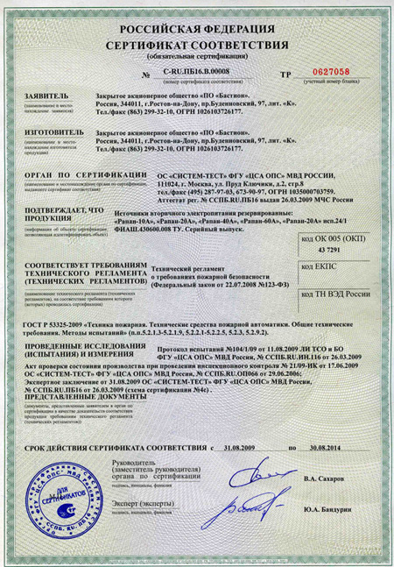
Сертификат соответствия
включает в себя:
наименование и местонахождение заявителя;
наименование и местонахождение изготовителя продукции, прошедшей сертификацию;
наименование и местонахождение органа по сертификации, выдавшего сертификат соответствия;
информацию об объекте сертификации, позволяющую идентифицировать этот объект;
наименование технического регламента, на соответствие требованиям которого проводилась сертификация;
информацию о проведенных исследованиях (испытаниях) и измерениях;
информацию о документах, представленных заявителем в орган по сертификации в качестве доказательств соответствия продукции требованиям технических регламентов;
срок действия сертификата соответствия

Slide 15
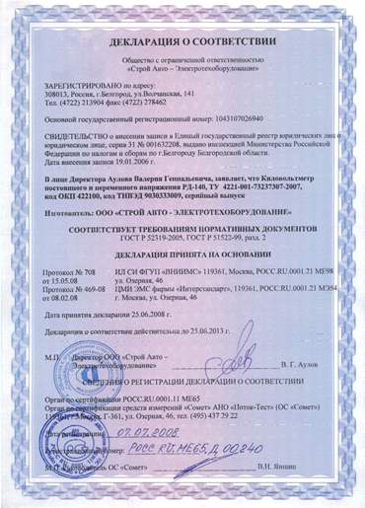
Декларация о соответствии
включает в себя:
наименование и местонахождение заявителя;
наименование и местонахождение изготовителя;
информацию об объекте подтверждения соответствия, позволяющую идентифицировать этот объект;
наименование технического регламента, на соответствие требованиям которого подтверждается продукция;
указание на схему декларирования соответствия;
заявление заявителя о безопасности продукции
при ее использовании в соответствии с целевым назначением и принятии заявителем мер по обеспечению соответствия продукции требованиям технических регламентов;
сведения о проведенных исследованиях (испытаниях) и измерениях, сертификате системы качества, а также документах, послуживших основанием для подтверждения соответствия продукции требованиям технических регламентов;
срок действия декларации о соответствии;
иные предусмотренные соответствующими техническими регламентами сведения

Slide 16
Этап 1
Заявка на подтверждение соответствия
- выбор органа по сертификации; - подача заявки; | - рассмотрение заявки; -решение по заявке;
Этап 2
Оценка соответствия продукции | Оценка соответствия услуг | Оценка соответствия системы качества | Оценка соответствия персонала
Отбор и идентификация образцов; Испытания образцов; Оформление протоколов испытаний; | - проверка результата услуги; - Оформление протокола испытаний; | Предварительная оценка системы качества по документам; Проверка на предприятии; Составление акта проверки; | сдача экзамена в экзаменационном центре; Оформление протокола экзамена;
Этап 3
Анализ результатов в органе по сертификации, отраженных в протоколе | Анализ протокола обследования результата услуги | Анализ акта проверки системы качества в органе по сертификации | Утверждение протокола экзамена в органе по сертификации
Этап 4
Решение по подтверждению соответствия
Оформление сертификата соответствия, декларации о соответствии | или | Отказ в выдаче документов о подтверждении соответствия
Этап 5
Инспекционный контроль
Периодические проверки правильности использования сертификатов и декларации соответствия, знака обращения на рынке и знака соответствия

Slide 17
Литература
Никифоров А.Д. Метрология, стандартизация и сертификация: Учеб.пособие/А.Д.Никифоров, Т.А.Бакиев.-М.:2005, -422 с.
Лифиц И.М. Стандартизация, метрология и сертификация:-М.:Юрайт-издат,2007.-399с

Slide 18
Контрольные вопросы
Перечислите основные направления развития сертификации
Охарактеризуйте основные схемы сертификации
Дайте определение «сертификат соответствия».

